Slide 1





Slide 2

Trò chơi: Ai nhanh hơn
Luật chơi: Chia lớp thành 2 đội - thi tìm từ ngữ chỉ sự vật, hoạt động. Trong thời gian 3 phút, đội nào tìm và viết được đúng nhiều từ ngữ chỉ sự vật, hoạt động là đội thắng cuộc.

Slide 3


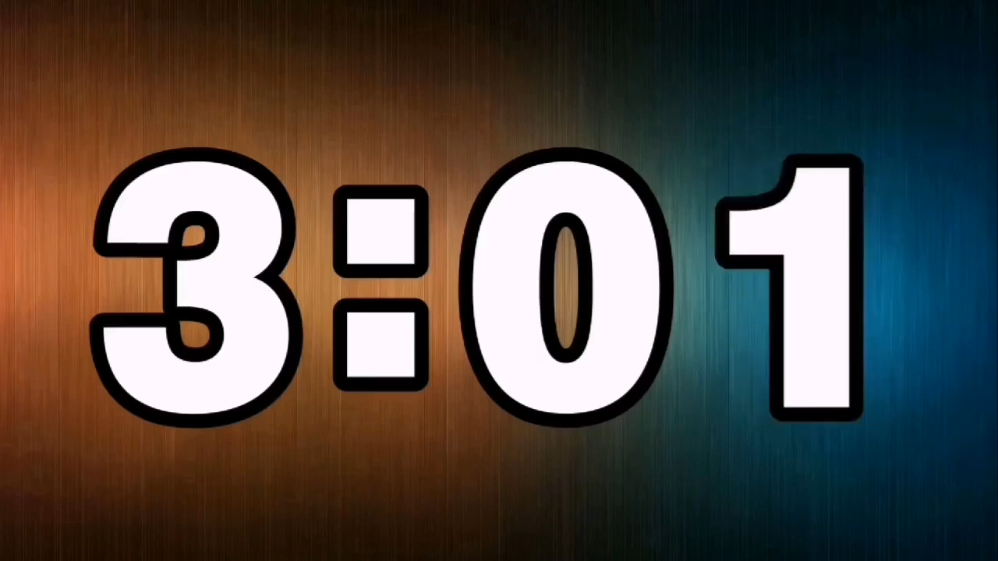
Từ ngữ chỉ sự vật | Từ ngữ chỉ hoạt động
VD: sách | VD: chạy

Slide 4





TIẾNG VIỆT

Slide 5


Slide 6

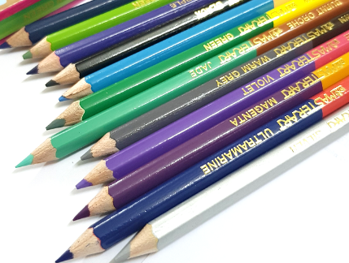
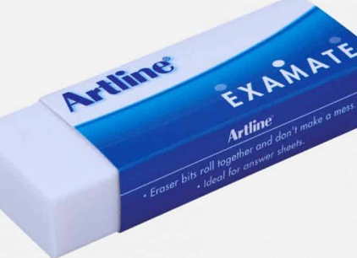
1. Giải câu đố để tìm từ ngữ chỉ sự vật.
a. Cái gì tích tắc ngày đêm,
Nhắc em đi ngủ, nhắc em học bài
Một anh chậm bước khoan thai,
Một anh chạy những bước dài thật nhanh
- Là cái gì?
b. Ruột dài từ mũi đến chân
Mũi mòn ruột cũng dần dần mòn theo.
(Là cái gì?)
c. Nhỏ như cái kẹo
Dẻo như bánh giầy
Học trò lâu nay
Vẫn dùng đến nó
(Là cái gì?)

Slide 7


Các đồ vật các em tìm được là đồng hồ, bút chì, tẩy/ gôm. Đó là các từ chỉ đồ vật.

Slide 8
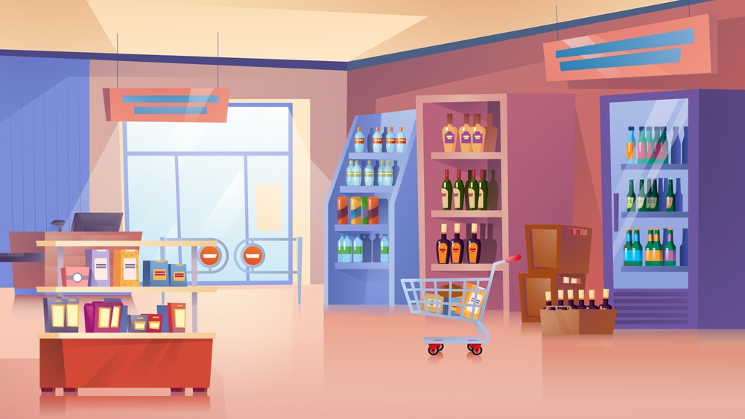

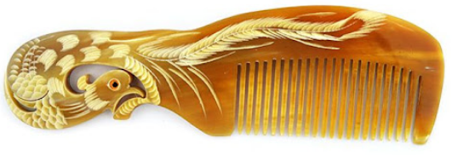
Có răng mà chẳng có mồm
Giúp bé chải tóc sớm hôm đến trường.
(Là cái gì?)
Cái lược

Slide 9
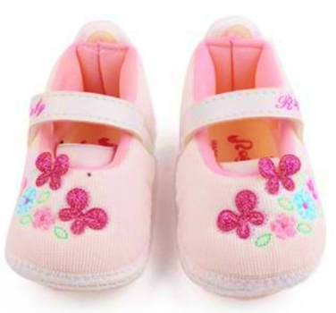
Đi đâu cũng phải có nhau
Một phải, một trái không bao giờ rời
Cả hai đều biết yêu người
Theo chân đi khắp mọi nơi xa, gần.
(Là cái gì?)
Đôi giày

Slide 10
2. Tìm các từ ngữ chỉ đặc điểm trong các câu đố ở bài tập 1
a. Cái gì tích tắc ngày đêm,
Nhắc em đi ngủ, nhắc em học bài
Một anh chậm bước khoan thai,
Một anh chạy những bước dài thật nhanh
- Là cái gì?
b. Ruột dài từ mũi đến chân
Mũi mòn ruột cũng dần dần mòn theo.
(Là cái gì?)
c. Nhỏ như cái kẹo
Dẻo như bánh giầy
Học trò lâu nay
Vẫn dùng đến nó
(Là cái gì?)

Slide 11



Thảo luận nhóm đôi
Trong vòng 2 phút, các nhóm thảo luận tìm từ ngữ chỉ đặc điểm

Slide 12

Đại diện nhóm lên bảng trình bày

Slide 13
a. Cái gì tích tắc ngày đêm,
Nhắc em đi ngủ, nhắc em học bài
Một anh chậm bước khoan thai,
Một anh chạy những bước dài thật nhanh
- Là cái gì?
b. Ruột dài từ mũi đến chân
Mũi mòn ruột cũng dần dần mòn theo.
(Là cái gì?)
c. Nhỏ như cái kẹo
Dẻo như bánh giầy
Học trò lâu nay
Vẫn dùng đến nó
(Là cái gì?)

Slide 14

Đặt câu với những từ chỉ đặc điểm vừa tìm được

Slide 15
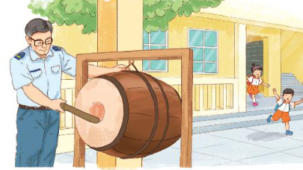
3. Đặt một câu nêu đặc điểm một đồ vật ở trường lớp
M. Thân trống nâu bóng

Slide 16


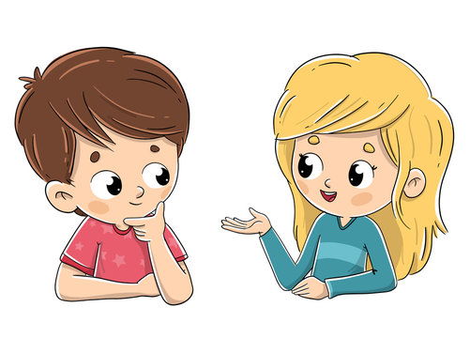
Chiếc cặp sách mới tinh.
Bức tranh này thật đẹp.

Slide 17



Ở trường, lớp mình có những đồ vật nào? Hãy kể tên những đồ vật đó.

Slide 18
Em và các bạn cần có
thái độ, ý thức như thế nào trước những đồ vật của trường, của lớp?

Slide 19


Slide 20






THỢ SĂN HẠT DẺ

Slide 21







Tìm từ sự vật trong câu sau
Lá lành đùm lá rách
A
B
Lá
đùm
C
D
lành
rách

Slide 22




Sai mất rồi!!!

Slide 23





Đúng rồi!
+1

Slide 24
Tìm từ chỉ đặc điểm trong câu sau”
Nhỏ mà có võ
A
B
có
võ
C
D
mà
nhỏ

Slide 25
Sai mất rồi!!!

Slide 26
Đúng rồi!
+1

Slide 27
Tìm từ sự vật trong câu sau
Còn nước còn tát
A
B
tát
còn
C
D
không có
nước

Slide 28
Sai mất rồi!!!

Slide 29
Đúng rồi!
+1

Slide 30
Tìm từ đặc điểm trong câu sau
Chậm như rùa
A
B
chậm
như
C
D
rùa
Không có

Slide 31
Sai mất rồi!!!

Slide 32
Đúng rồi!
+1

Slide 33




Hôm nay các em đã học những nội dung gì?
Em có ý kiến gì về bài học không?

Slide 34

TIẾNG VIỆT

